Slide 1

一阶第13课
测距感应
RoboMaster 人工与智能课
Notes:
总时长：90min
内容：本节课分为3部分
① PBL
② 理论学习
③ 实践任务
话术：同学们，今天是我们一阶的第13次课啦，一起来看看我们今天学习的内容吧！
注意：上课教师注意控堂，课堂纪律以及学生安全（在手动操作或运行程序时注意不要损坏机器，每页时长只是参考时间，上课教师应该根据实际情况控制课堂时间）
附加：课前准备好上课需要用到的编程软件及运行机器以及任务卡。

Slide 2

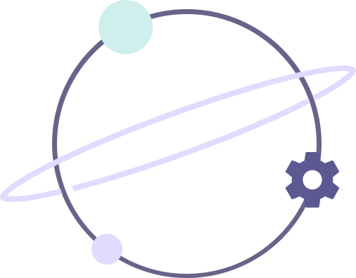
目录
1
P B L
2
理论学习
3
实践任务
Notes:
目录页：
一、PBL
二、理论学习
三、实践任务

Slide 3

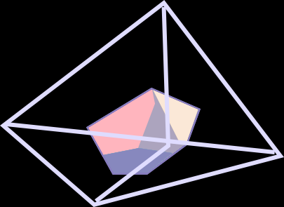


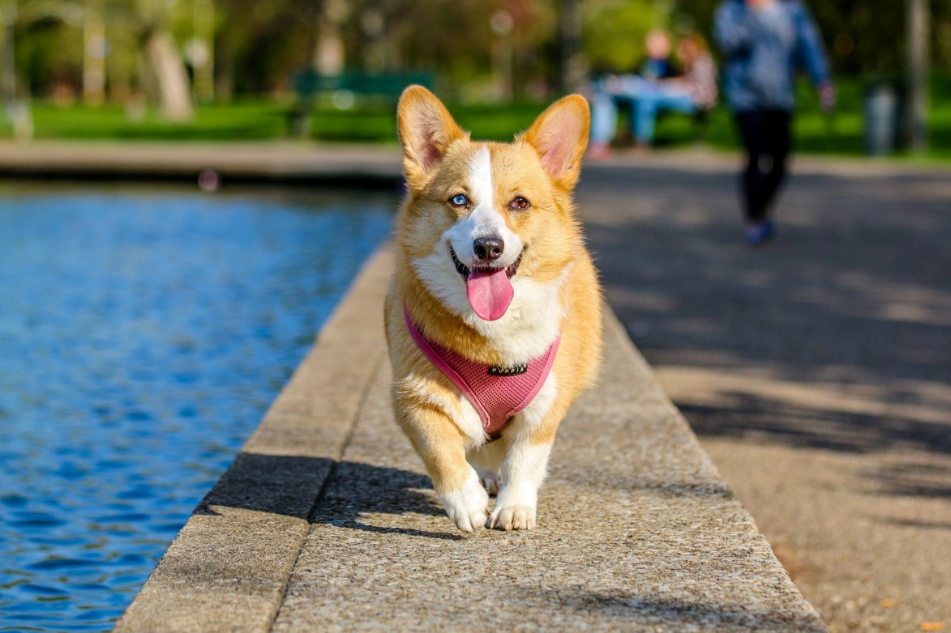
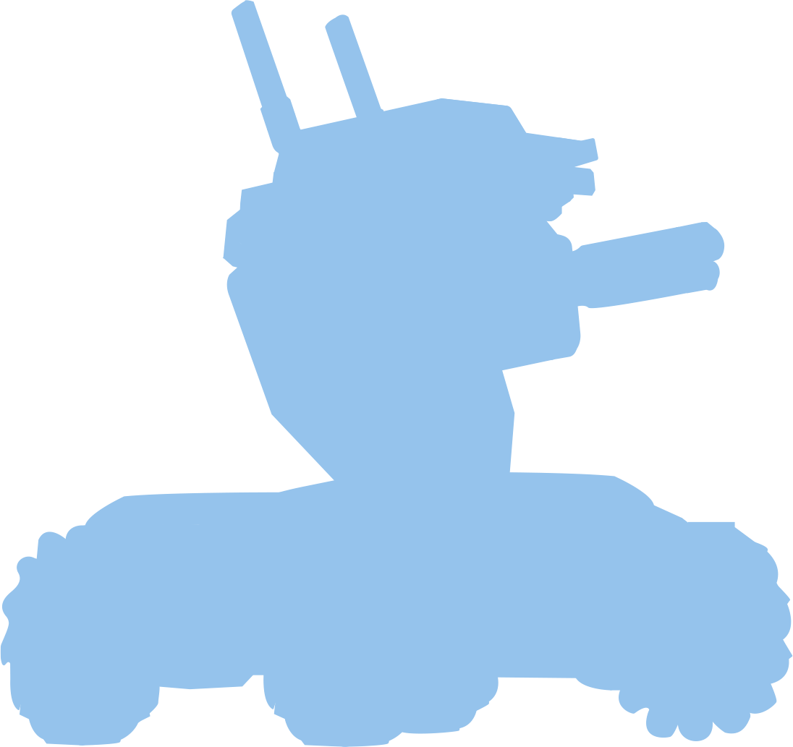
课程引入
离家越近，我就越激动！
我把小偷抓到警察局，警察给我送了一面锦旗。我拿着锦旗高高兴兴地回家，离家越近我就越激动，我要如何分享我的心情呢？
Notes:
时长：2min
内容：课程引入
注意：本页有音频自动播放，如果在ppt播放不了，在文件夹中打开音频课程引入
话术：我把小偷抓到警察局，警察给我送了一面锦旗。我拿着锦旗高高兴兴地回家，离家距离越近我就越激动，我要如何分享我的心情呢？

Slide 4
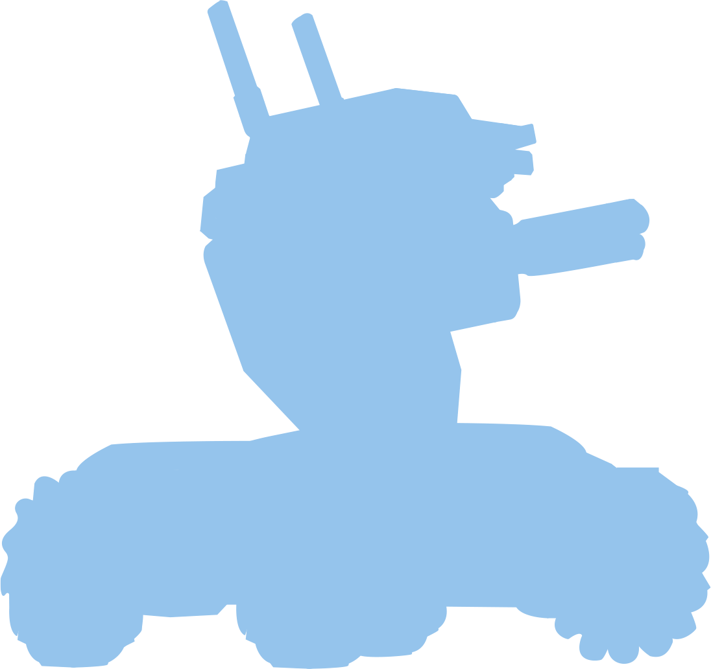
P B L
1
4

Slide 5
提出问题
Problem Based Learning
离家越近越激动我要如何分享心情呢？
Notes:
时长：2min
内容：PBL（Problem Based Learning ) 基于问题引导学生完成本节课的任务
话术：离家的距离越近，我就越激动，我要如何分享我的心情呢？（和学生互动）

Slide 6
理论学习
2
6

Slide 7
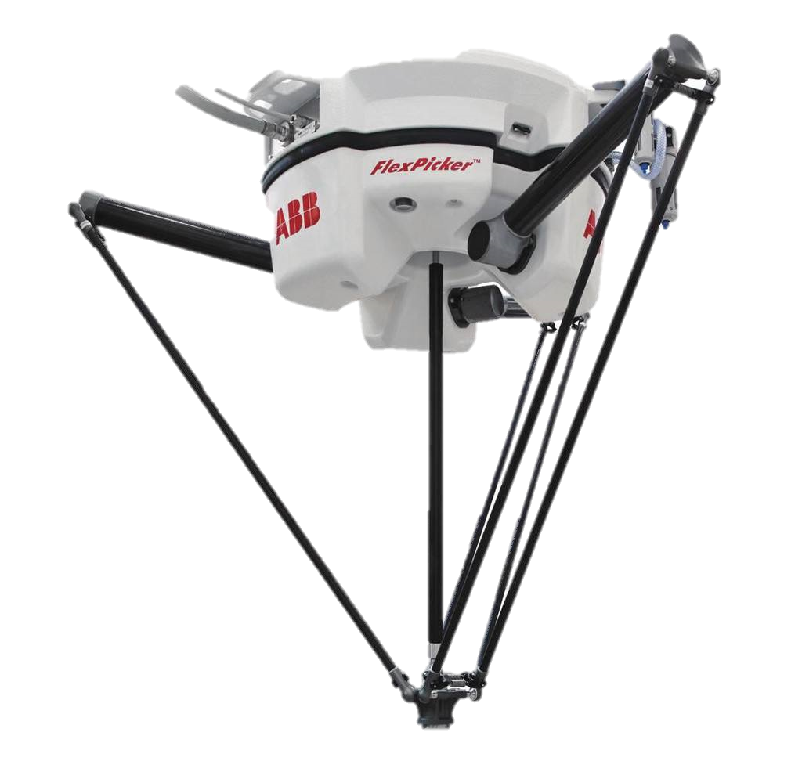
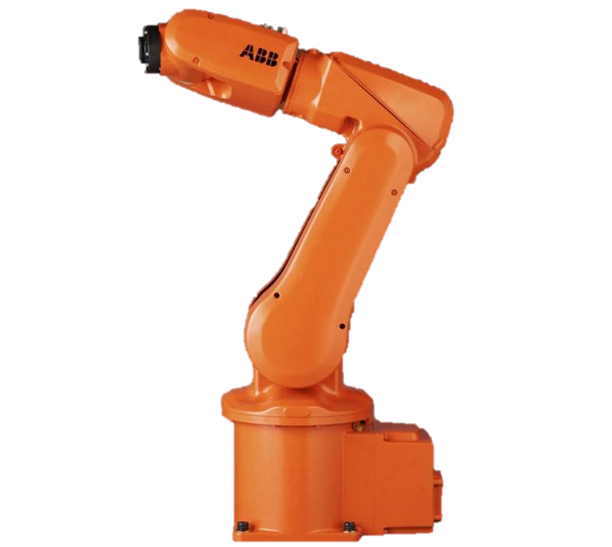
背景知识
机械臂在工业中的应用
同学们知道现在工业上比较常用的机械臂有哪些吗？
从结构上分析两个机械臂，有什么优缺点呢？
ABB公司设计的串联机械手臂
ABB公司设计的并联机械手臂
Notes:
时长：3min
内容：机械臂在工业中的应用
话术：同学们知道现在工业上比较常用的机械臂有哪些吗？（点击屏幕）工业上大部分都是使用这俩种类型的机械臂，同学们知道这俩种机械臂是什么机械臂吗？（点击屏幕 ）左边的机械臂是ABB公司设计的串联机械手臂，（点击屏幕）右边的机械臂是ABB公司设计的并联机械手臂。（点击屏幕）同学们从它的机构上分析两个机械臂，看看它们有什么优缺点呢？
串联机械手是一种开式运动链机器人，它是由一系列连杆通过转动关节或移动关节串联形成的姿态，因此工作空间相对较大，积累误差较大，实际应用中串联机器人一般用于码垛、搬运、焊接。
而并联机械手采用了一种闭环机构，一般由上下运动平台和两条或者两条以上运动支链构成，运动平台和运动支链之间构成一个或多个闭环机构，通过改变各个支链的运动状态，使整个机构具有多个可以操作的自由度，因此工作空间较小，积累误差较小，实际应用中并联机器人一般用于包装生产线。

Slide 8
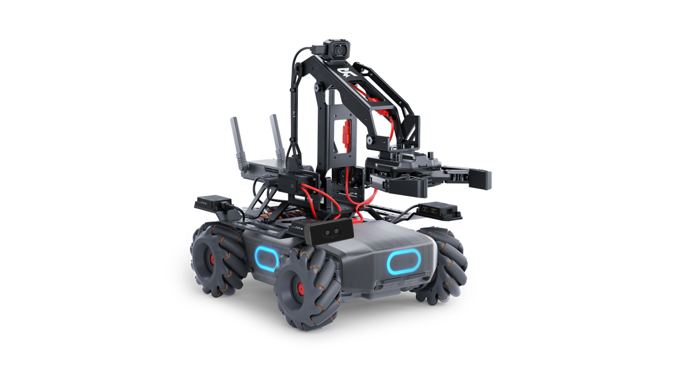
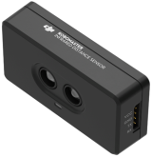
复习回顾
哪里是我的手臂？哪个能测量距离？
Notes:
时长：2min
内容：机械臂和红外深度传感器
注意：此处是回顾硬件模块，简单概括地回顾即可。
话术：大家还记机器人的机械臂是哪里吗？（点击屏幕）没错，这个部分就是机械臂了，机械臂支持FPV精准控制。同学们还记得哪个部位能测量距离呢？（点击屏幕），大家都很棒！这个就是红外深度传感器啦~大家还记得红外深度传感器的测量范围是多少吗？对，测量范围是0.1米到10米，误差约为量程的5%。

Slide 9
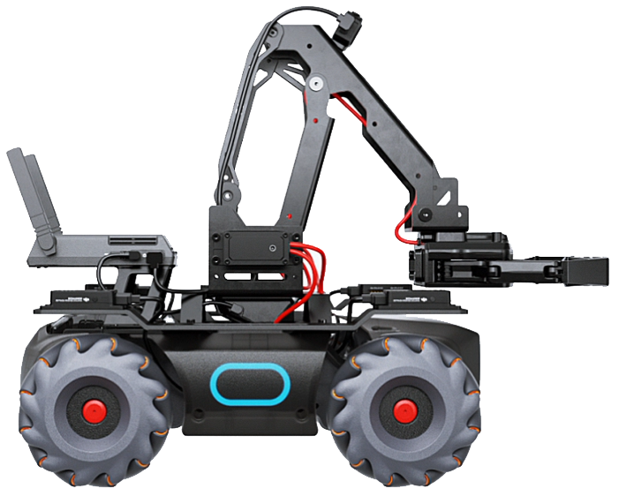
硬件学习
认识机械臂坐标系
Y轴
坐标位置
原点（底盘中心）
X轴
Notes:
时长：3min
内容：机械臂的坐标
话术：为了能够精准控制机械臂的移动，建立了机械臂的坐标系，（点击屏幕）以底盘中心为原点，以机体水平向前延伸的方向为X轴的正方向，以机体垂直向上的延伸方向为Y轴的正方向，单位长度为1毫米，而坐标位置是机械臂与机械爪的连接处。

Slide 10
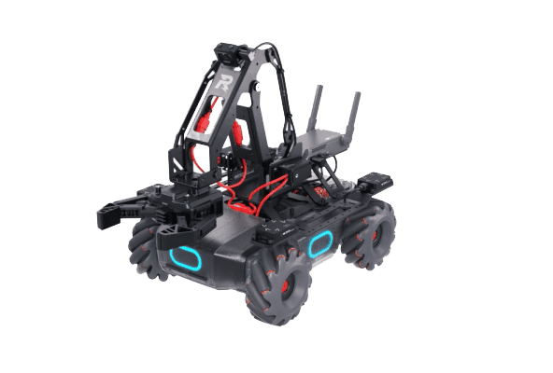

硬件学习
我伸展我的手臂，我能伸展到什么程度呢？
水平范围：0~0.22米
垂直范围：0~0.15米
开合距离：约10厘米
Notes:
时长：3min
内容：机械臂机械爪的范围
注意：此处是介绍硬件模块。
话术：机械臂支持FPV精准控制，我们能够控制机械臂的移动范围、机械爪的开合距离。（点击屏幕）其中，机械臂的水平移动范围为0-0.22米，垂直移动范围为0-0.15米，（点击屏幕）机械爪的开合距离约为10厘米。

Slide 11
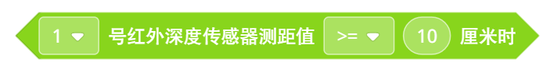
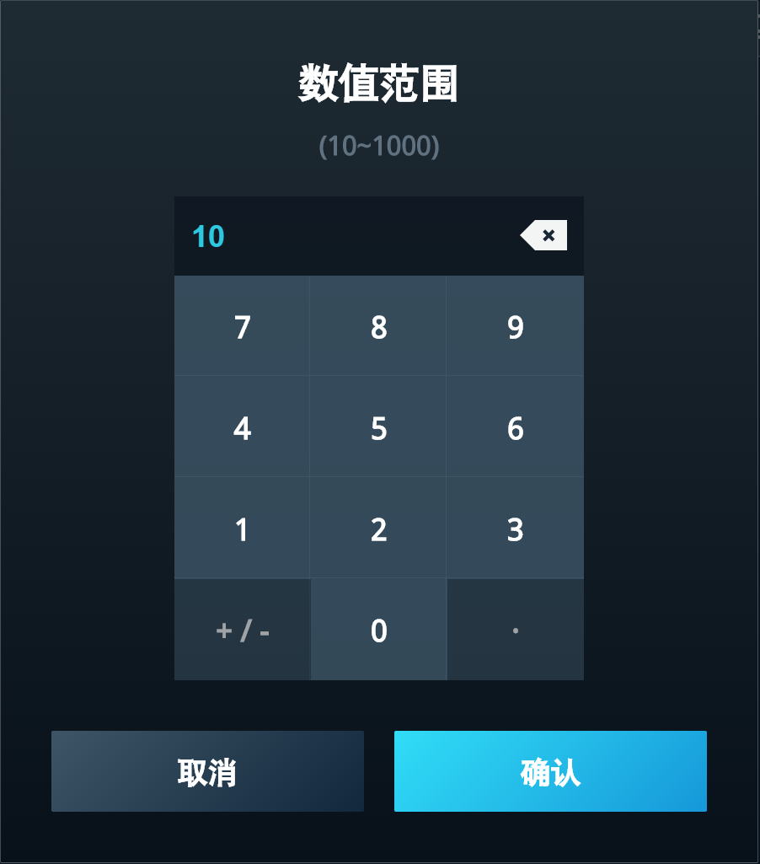
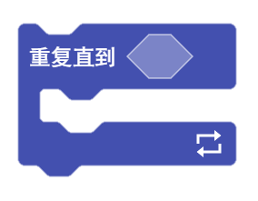
复习回顾
传感器模块和控制语句模块
Notes:
时长：2min
内容：传感器模块和控制语句模块
话术：我们先回顾一下之前所学的模块，当测距值大于等于10厘米时，返回一个值为真，当测距值小于10厘米时，返回一个值为假。重复直到指令，当条件判断为真则跳出循环，当条件判断值为假则执行循环。

Slide 12
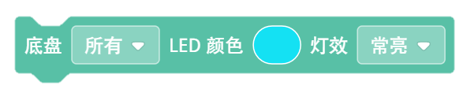
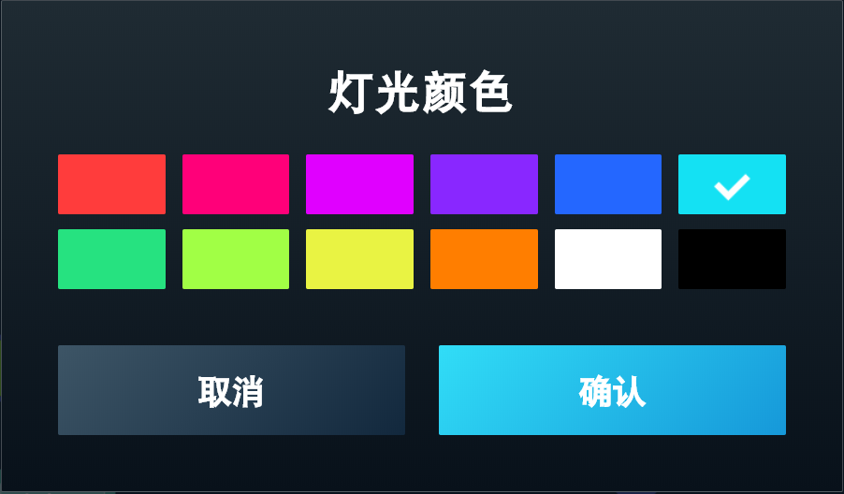
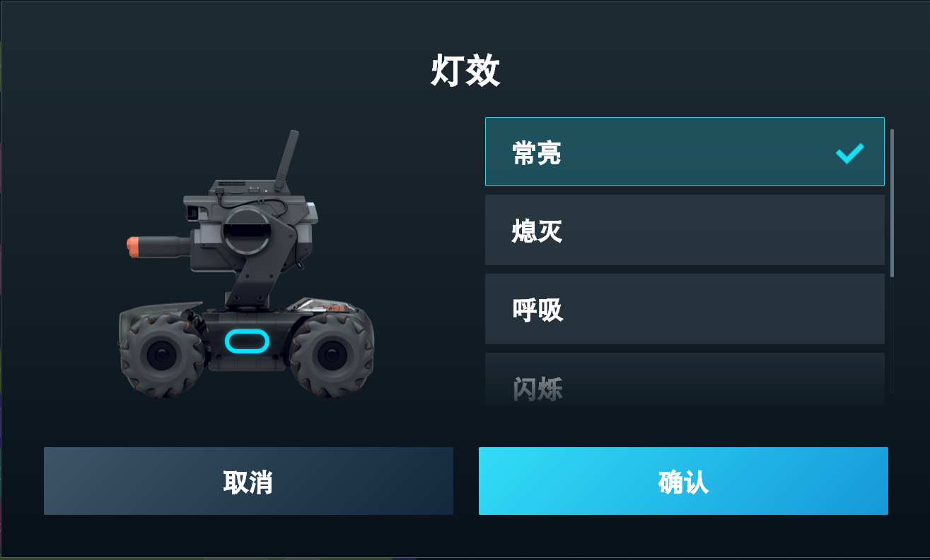
复习回顾
灯效模块
Notes:
时长：2min
内容：灯效模块
话术：灯效模块，我们能控制底盘的LED的灯效，可以控制底盘灯光的颜色，可以控制LED的灯效模式。

Slide 13
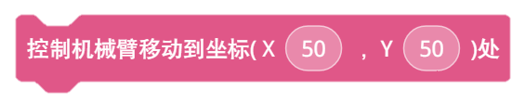
编程模块
拓展机构模块认识
控制机械臂移动到指定位置处，沿机体前后方向为X，沿机体垂直方向为Y，单位为毫米。
Notes:
时长：3min
内容：拓展机构模块认识
注意：此处只是拓展机构模块选讲
话术：为了能够精准控制机械臂的移动，建立了机械臂的坐标系，我们可以通过这条指令来精准地控制机械臂的位置。控制机械臂移动到指定位置处，沿机体前后方向为X，沿机体垂直方向为Y，单位为毫米。

Slide 14
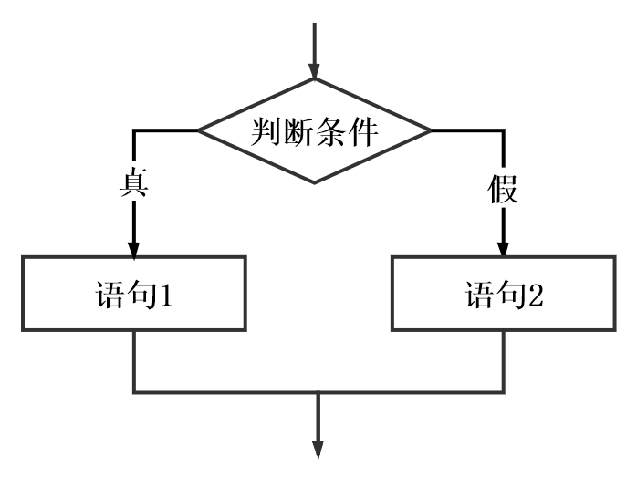
控制算法
判断结构
判断条件：
条件为真执行语句1
条件为假执行语句2
Notes:
时长：3min
内容：判断结构
话术：对给定的条件进行判断，如果判断结果为真则执行语句1，如果判断结果为假则执行语句2

Slide 15
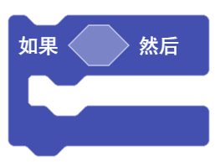
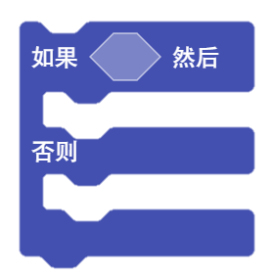
编程模块
控制语句模块认识
如果条件成立，执行内部程序。
如果条件成立，执行“然后”内的程序；如果条件不成立，执行“否则”内的程序。
Notes:
时长：4min
内容：控制语句编程模块
注意：此处只是控制语句模块选讲
话术：判断结果需要使用条件语句来实现，条件语句有两个，首先是如果然后，如果条件成立，执行内部程序。接着是如果然后否则，如果条件成立，执行“然后”内的程序；如果条件不成立，执行“否则”内的程序。

Slide 16
实践任务
3
16

Slide 17
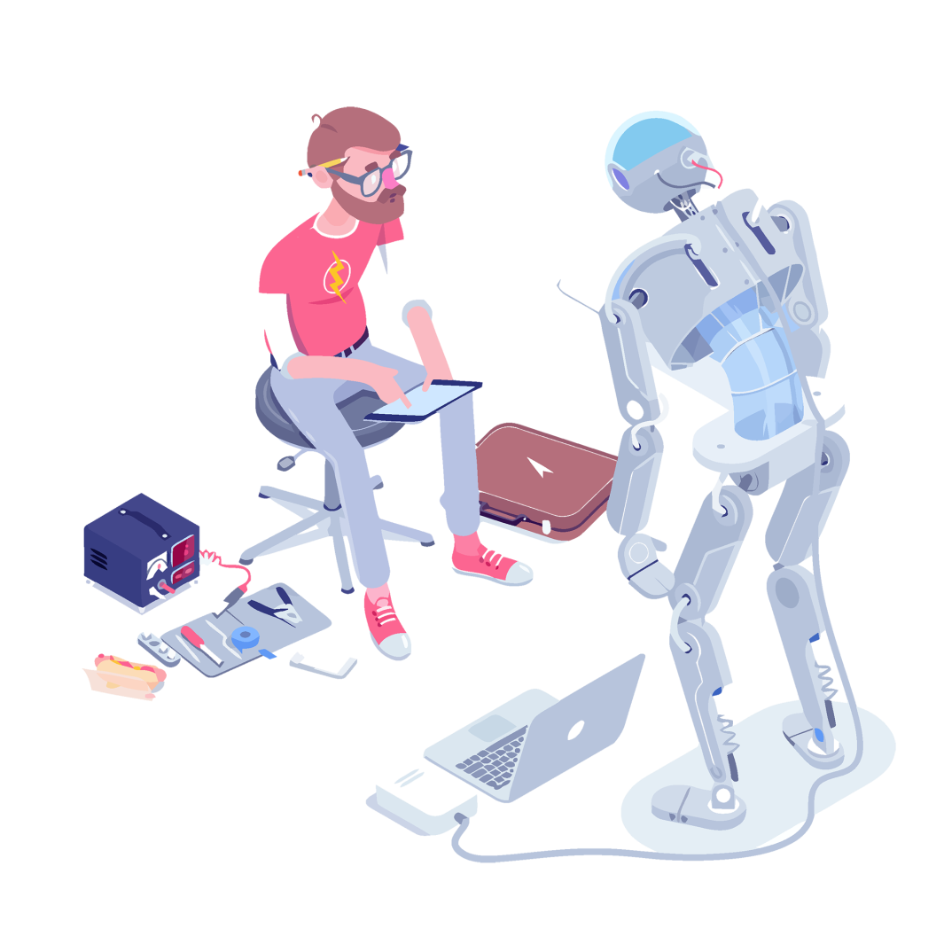
安全防护
保护自己，戴护目镜；
保护机器，轻拿轻放；
保护他人，避让行人；
Notes:
时长：2min
内容：安全防护
注意：上课教师要着重强调学生在操控EP Robot 的注意事项
话术：同学们在时间操作之前，为了我们自身、机器以及他人的安全，我们要知道一些在操控机器时的安全防护知识（①保护自己，戴护目镜；②保护机器，轻拿轻放；③保护他人，避让行人）
附加：在学生控制机器人时，教师要及时提醒学生注意安全防护，做好防护措施。

Slide 18

制定方案
根据距离改变灯效和机械臂位置
①机械臂回中，原地抓取锦旗
②开启传感器测量到家的距离
③测距值大于100cm则LED灯为紫色常亮，机械臂移动到坐标（90，130）
④小于100cm则LED灯为红色闪烁，机械臂移动到坐标（195，-35）
？cm
Notes:
时长：7min
内容：根据距离改变灯效和机械臂位置
注意：将机器人放在家前方的0.1到10m之间的任意位置，家使用视觉标签代替，或者使用墙壁箱子测距以可，老师在此时发放任务卡给学生。
话术：现在我们开始做我们这节课的任务，首先开启传感器测量到家的距离，接着控制机械臂回中，让机器人原地抓取锦旗，当测距值大于100厘米时使底盘所有LED灯为紫色常亮，机械臂移动到坐标（90，130），如果测距值小于100厘米则LED灯为红色闪烁，机械臂移动到坐标（195，-35）

Slide 19
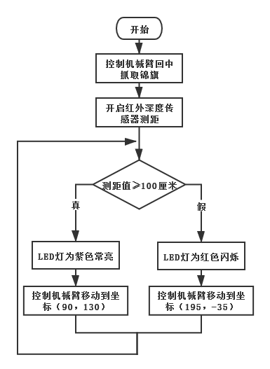
实践操作（20min）
流程图：
？cm
Notes:
时长：20min
内容：编写程序且调试
话术：根据刚刚的任务，我们写出流程图，接下来的时间，同学们可以参考这个流程图编写程序，或者是自己另外编写程序。编写好程序的同学，可以连接机器自己尝试一下运行。

Slide 20
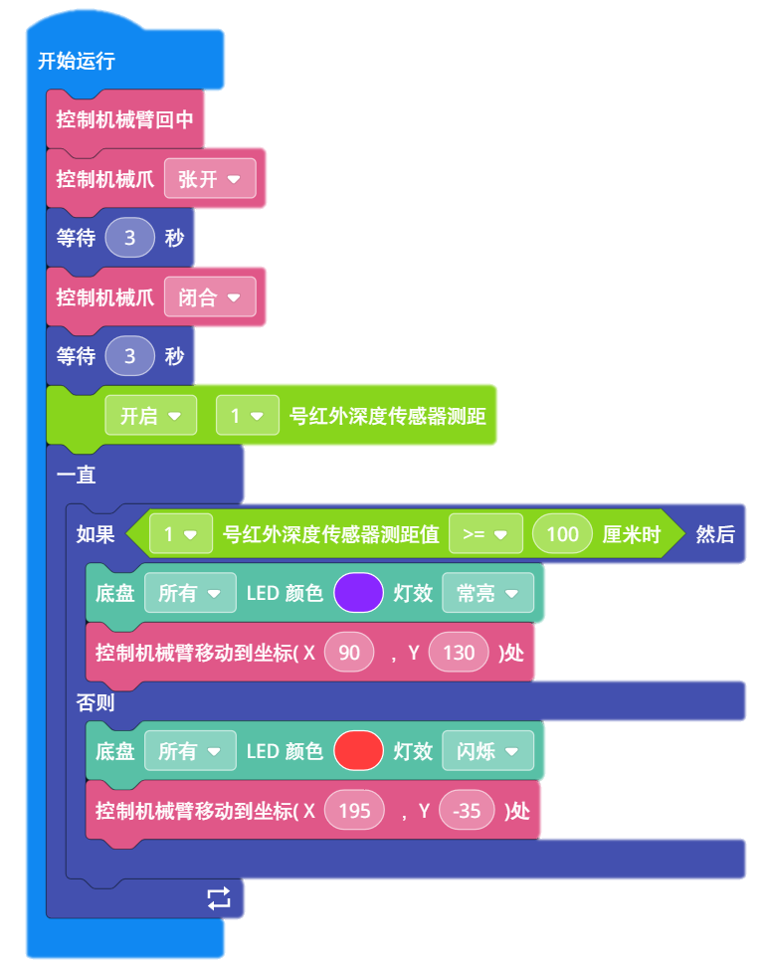
鉴定成果
参考程序：
流程图：
Notes:
时长：5min
内容：讲解参考程序
话术：我们根据流程图，写出了程序，同学们可以对照图上的参考程序，看看有什么不同的地方，没有写出来的同学可以参考一下参考程序来编写自己的程序。机械臂的运动轨迹受限于它的手臂长度，牵一发而动全身，他的运动范围是不规则的。

Slide 21
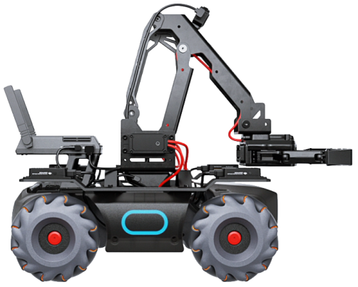
拓展延伸
120cm
机器人从离家1.2m处向家移动，移动到不同距离，分享不同心情。
测距值 | 灯效 | 机械臂位置坐标 | 底盘移动速率
100＜测距值 | 紫色常亮 | （90，130） | 0.5m/s
50＜测距值≤100 | 红色闪烁 | （195，-35） | 0.2m/s
测距值≤50 | 熄灭 | （195，-35） | 0m/s
Notes:
时长：17min
内容：机器人从离家1.2m处向家移动，移动到不同距离，分享不同心情
注意：这部分内容老师注意时间，当还有剩余时间时，可让学生完成拓展任务；若时间有限可以完成简单的内容；
话术：机器人从离家1.2m处向家移动，移动到不同距离，分享不同心情。当测距值大于100cm，LED的灯效为紫色常亮，机械臂的位置坐标为（90，130），底盘移动速率为0.5m/s，当测距值（50,100]时，LED的灯效为红色闪烁，机械臂的位置坐标为（195，-35），底盘移动速率为0.2m/s，测距值小于50cm，LED的灯效为熄灭，机械臂的位置坐标为（195，-35），底盘移动速率为0m/s，即停止运动

Slide 22
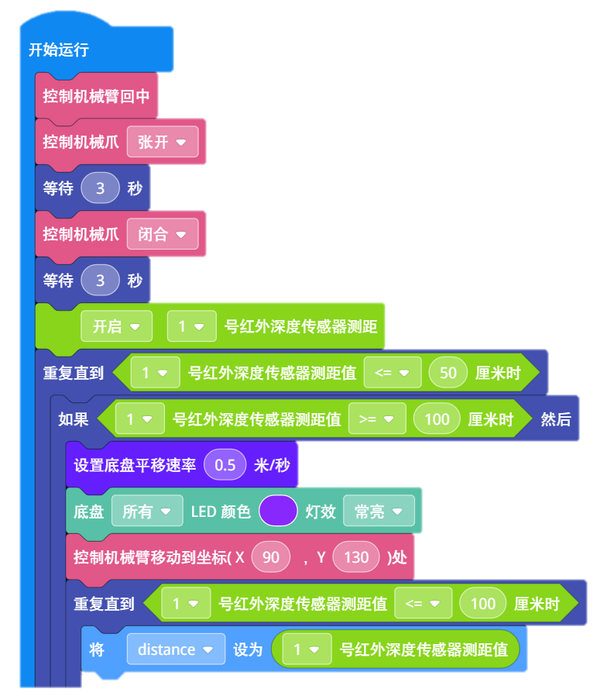
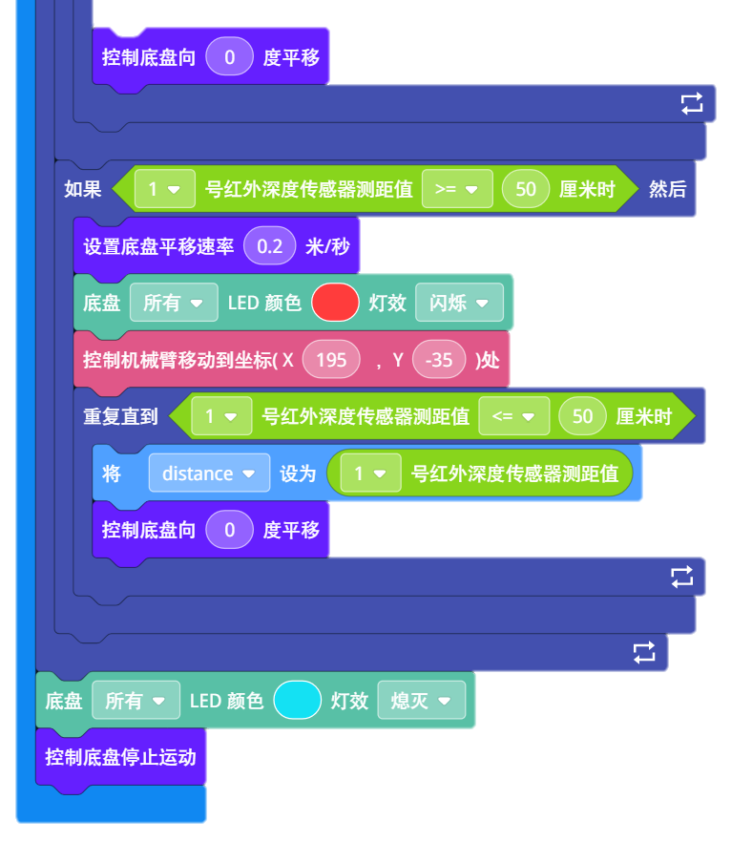
拓展延伸
参考程序：
Notes:
时长：5min
内容：讲解参考程序
注意：这部分内容老师注意时间，当还有剩余时间时，可让学生完成拓展任务；若时间有限可以完成简单的内容；
话术：同学们可以对照图上的参考程序，看看有什么不同的地方，没有写出来的同学可以参考一下参考程序来编写自己的程序。

Slide 23
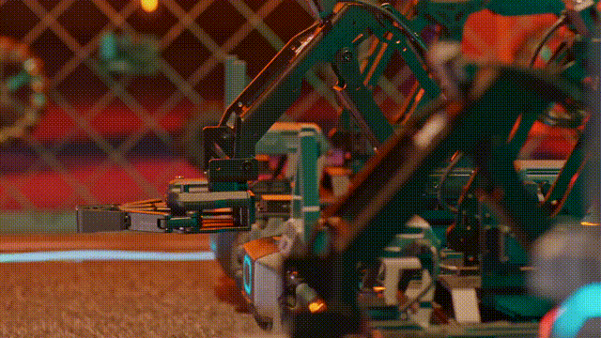
工程日志(Day13)
Mission | 根据距离改变灯效和机械臂位置
Question | 我要如何根据距离分享我的心情呢？
Solution | 距离大于100厘米为紫色常亮机械臂到（90，130） 否则为红色闪烁，机械臂到（195，-35）
Keypoint | 硬件：机械臂机械爪 编程：拓展机构模块
Notes:
时长：5min
内容：课堂总结以及下节预告
话术：我把小偷抓到警察局，警察给我送了一面锦旗。我拿着锦旗高高兴兴地回家，离家距离越近我就越激动！当离家距离大于100厘米时，我的底盘所有LED灯效为紫色常亮，同时让机械臂移动到九十，一百三十，抬起手臂！当离家的距离小于100厘米时，我的底盘所有LED灯效为红色闪烁，同时让机械臂移动到一百九十五，负三十五，下移手臂。我到家了！我在外面跑了一天了，好累啊，我想要活动活动筋骨，我要怎么活动活动呢？
注意：授课老师以写日志的形式对这节课进行课堂总结，突出重点，概括性讲解，多跟学生互动。本页有音频自动播放，如果在ppt播放不了，在文件夹中打开音频工程日志。在播放音频后，引出下节课的内容。
PS：动画是暗示下节课的内容为机械臂做运动，此处对下节课的预告老师自行发挥。

Slide 24
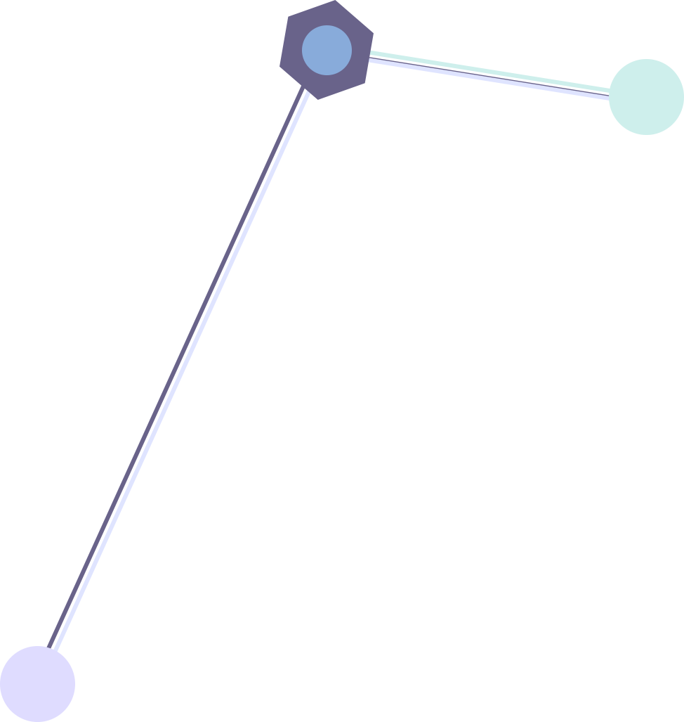
谢谢观看
RoboMaster 人工与智能课

